Slide 1


Slide 2

دانشگاه بین المللی چابهار
درس: روش های اجرایی ساختمان
استاد: جناب آقای مهندس احمدیان
سمینار : نحوه اجرای پی در ساختمان
بهار 91

Slide 3
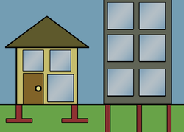
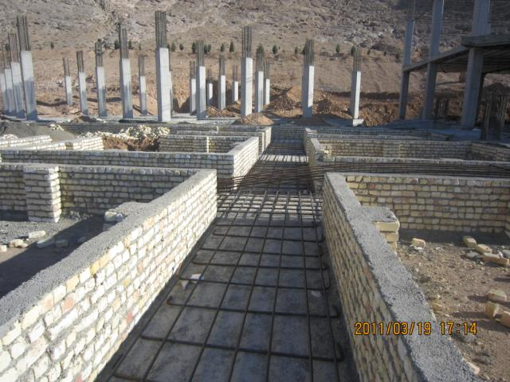
پی چیست؟
پی، شالوده یا فونداسیون بخشی از ساختمان است که وظیفهٔ انتقال نیرو از ستونها به زمین و خاک اطرافش را بر عهده دارد که بر اساس نوع ساختمان، میزان نیروهای وارده، نوع زمین و شرایط آب و هوایی منطقه نوع و ابعاد آن مشخص می‌شود.

Slide 4
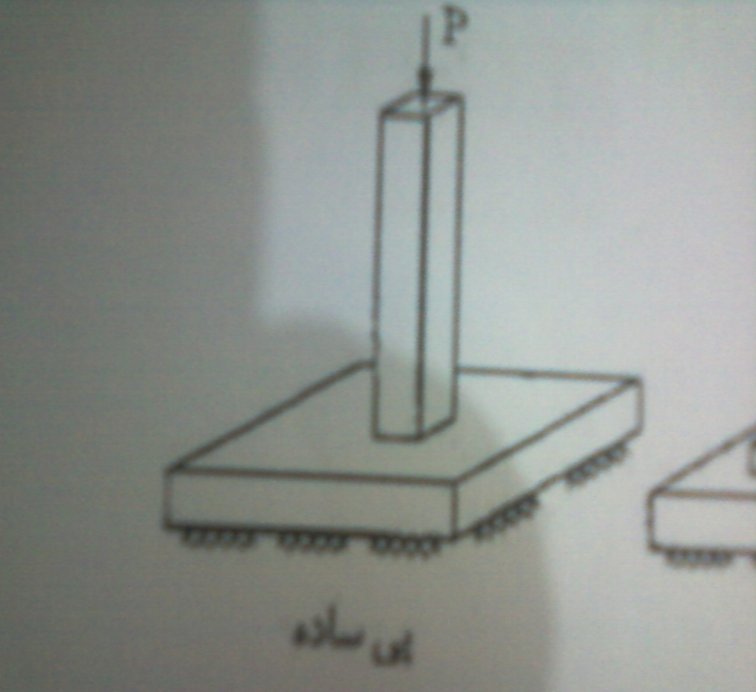
انواع پی؟؟
به طور کلی از لحاظ اجرایی ما دارای 4 نوع مدل اجرایی پی می باشیم که عبارتند از:
۱-پی منفرد (تکی، نقطه ای):
پی هایی که بار یک ستون تکی
یا یک دیوار را حمل می نمایند.
برای ساختمانهایی که بار آن‌ها
به صورت متمرکز (نقطه ای)به
زمین منتقل می‌شود ساخته میگردد
مانند ساختمان‌های فلزی یا
ساختمان‌های بتنی.

Slide 5
لایه‌های پی‌های نقطه ای:
زمین مناسب
بتن مگر
میلگردهای کف پی
بتن اصلی
صفحه زیر ستون
(در ساختمانهای اسکلت فلزی)

Slide 6
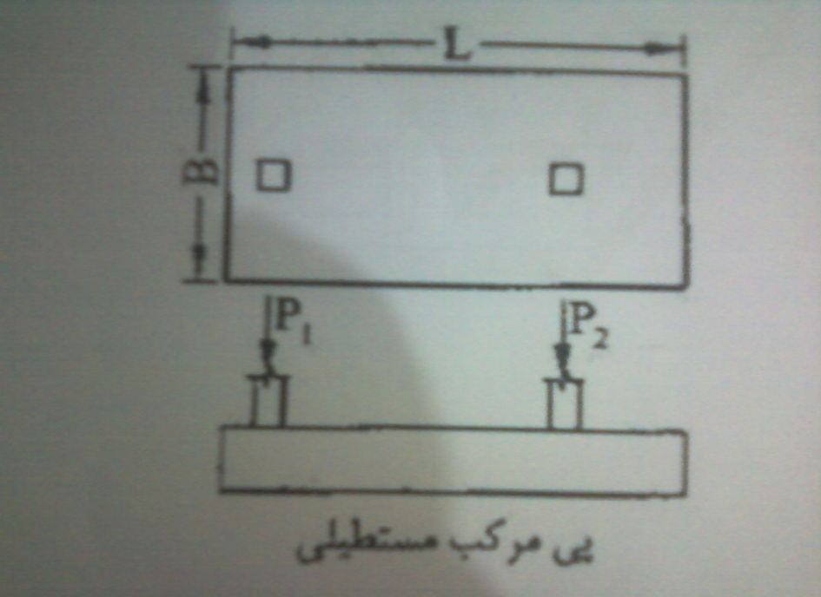
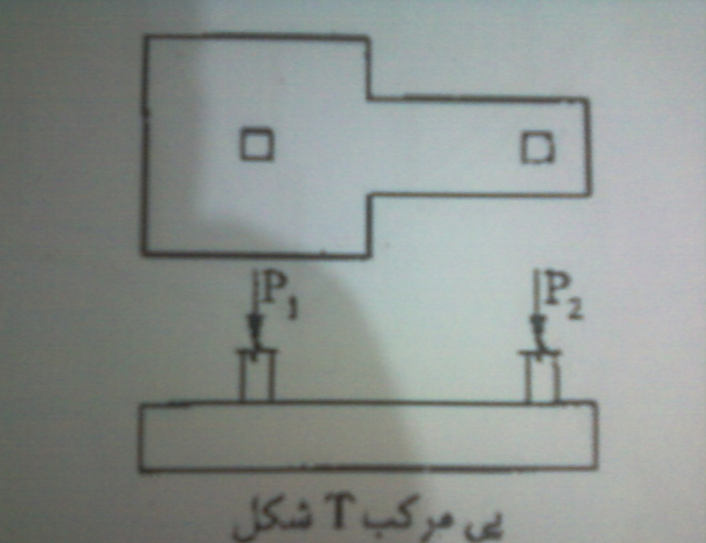
2- پی مرکب :
پی هایی که بار دو تا چهار ستون را حمل می نمایند

Slide 7
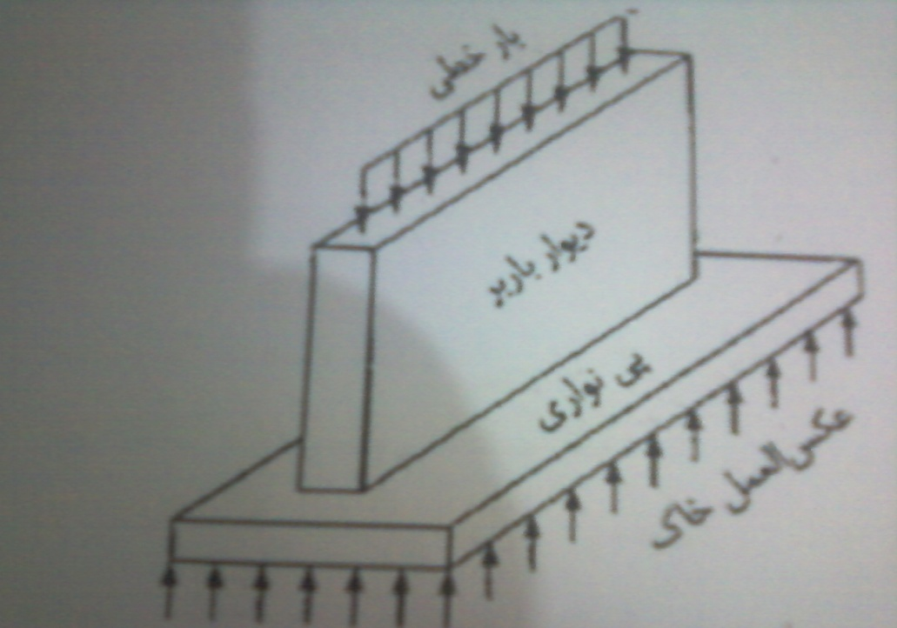
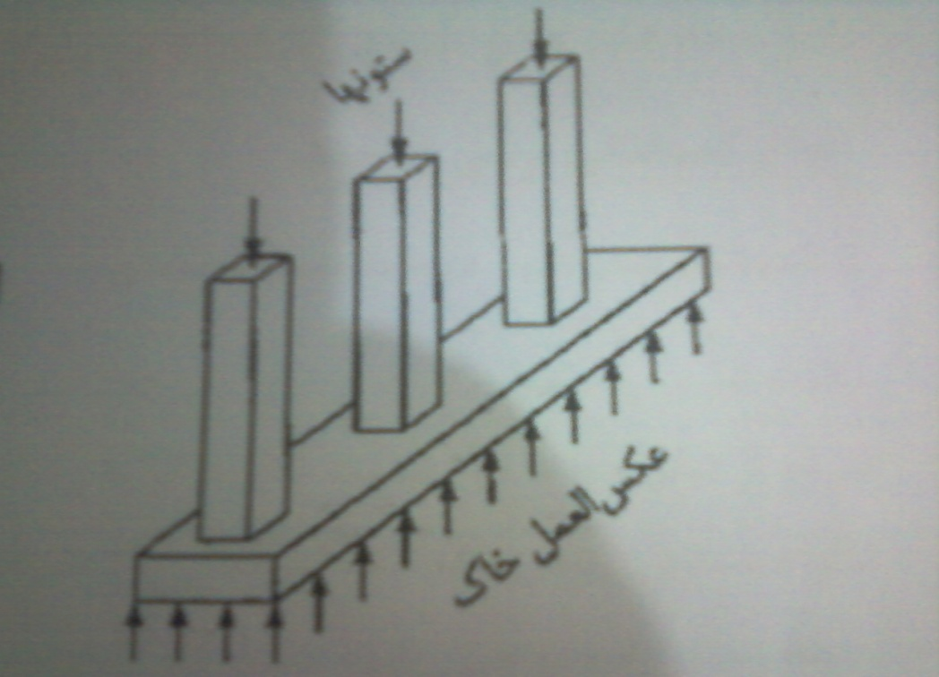
3- پی نواری :
این پی‌ها معمولاً در
ساختمان‌های آجری
مورد استفاده قرار
می گیرد. حداکثر
عمق پی‌های نواری
در حدود ۵۰ و عرض
پی قدری بزرگتر از
عرض دیوار روی آن می باشد.

Slide 8
لایه‌های پی‌های نواری به ترتیب از پایین به بالا:
شفته ریزی
کرسی چینی
شناژ
ملات ماسه سیمان برای ایزولاسیون رطوبتی
قیر گونی
ملات ماسه سیمان برای پوشش روی قیر گونی
دیوار چینی اصلی

Slide 9
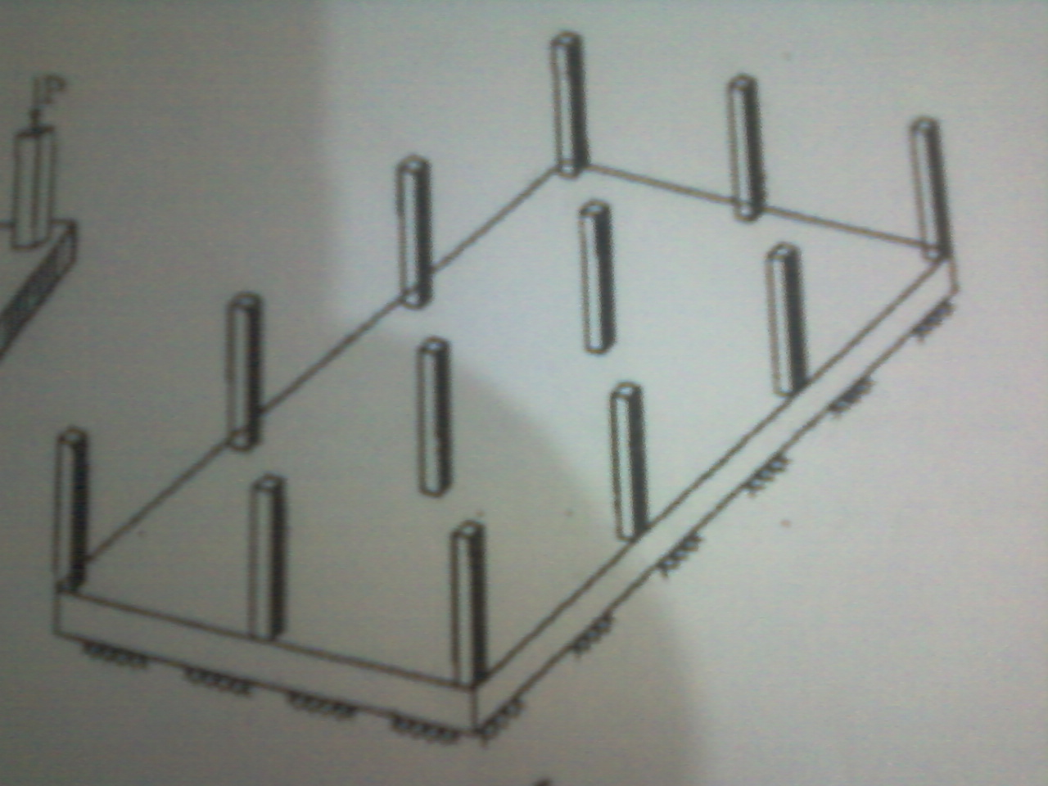
5- پی گسترده :
به پی هایی اطلاق می‌شود که بار چند ستون یا دیوار را که در ردیف‌ها یا امتدادهای مختلف قرار دارند به زمین منتقل می نمایند. پی گستره ممکن است به شکل دال مجموعه تیر_دال و... ساخته شود.

Slide 10
اجرای فونداسیون (پی)
مراحل ساخت فنداسيون ساختمان:

Slide 11
اجراي فونداسيون ساختمان بايد به طور كاملا فني و دقيق روي زمين با مقاومت كافي و كنترل شده، باخاك كاملا متراكم و داراي دانه بندي و جنس مطلوب باشد، تا احيانا مسئله نشست و لغزش در پي رخ ندهد.به همین دلیل مهندس طراح باید از طبیعت و رفتار خاک زیر شالوده مطلع باشد.فرآیند شناسایی خاک تحت الارض و تعیین مشخصات فیزیکی آن <<شناسایی های تحت الارضی >>
نامیده میشود.

Slide 12
هدف از این شناسایی ها تعیین اطلاعاتی است که مهندس ژئوتکنیک را در موارد زیر یاری میدهد.
1) انتخاب نوع و عمق شالوده ای که برای سازه مناسب است
2) تخمین ظرفیت باربری پی
3) تخمین نشستهای احتمالی
4) تعیین موقعیت سطح آب زیرزمینی
5) تعیین روشهای اجرایی برای تفسیر شرایط تحت الارض
6) تعیین خصوصیات شیمیایی خاک(جهت تعیین نوع سیمان مصرفی)

Slide 13
برنامه مطالعات تحت الرضی شامل 3 گام اساسی زیر میباشد:
الف) جمع آوری اطلاعات اولیه
ب) بازدید محلی
ج) عملیات گمانه زنی و شناسایی
که در ادامه به شرح آنها پرداخته شده ....

Slide 14
جمع آوری اطلاعات اولیه شامل : نوع سازه و کاربری آن،تعداد ستون ها،محدودیت های آیین نامه ای ملی و محلی
بازدید محلی: در این مرحله به منظور بازرسی چشمی از منطقه بازدید محلی با هدف
بررسی لایه بندی خاک ،
بررسی روییدنیهای سطحی ،
بررسی تراز آب در چاههای
موجود در منطقه ،بررسی
شالوده های ساختمان های
اطراف انجام میگیرد.

Slide 15
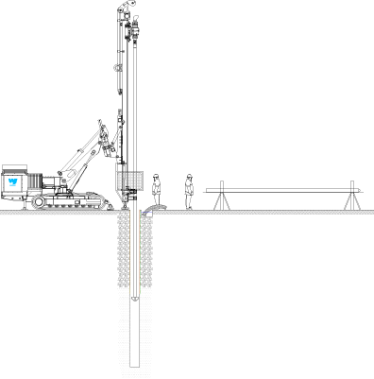
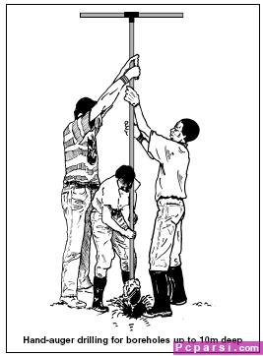
عملیات گمانه زنی و شناسایی : به چاههایی که در محل به منظور شناسایی خاک حفاری میشود گمانه گفته میشود.
هیچ گونه قانون سرراستی جهت تعیین دقیق تعداد ، محل ، فواصل و عمق گمانه ها وجود ندارد.توصیه های زیر جهت تقریب مطمئن موارد فوق ارائه شده است.

Slide 16

1) تعداد گمانه ها – فواصل گمانه ها
در یک پروژه ایده ال متمرکز 5 گمانه لازم بوده که معمولا چهار گمانه در گوشه و یگی در مرکز حفاری میباشد.

Slide 17
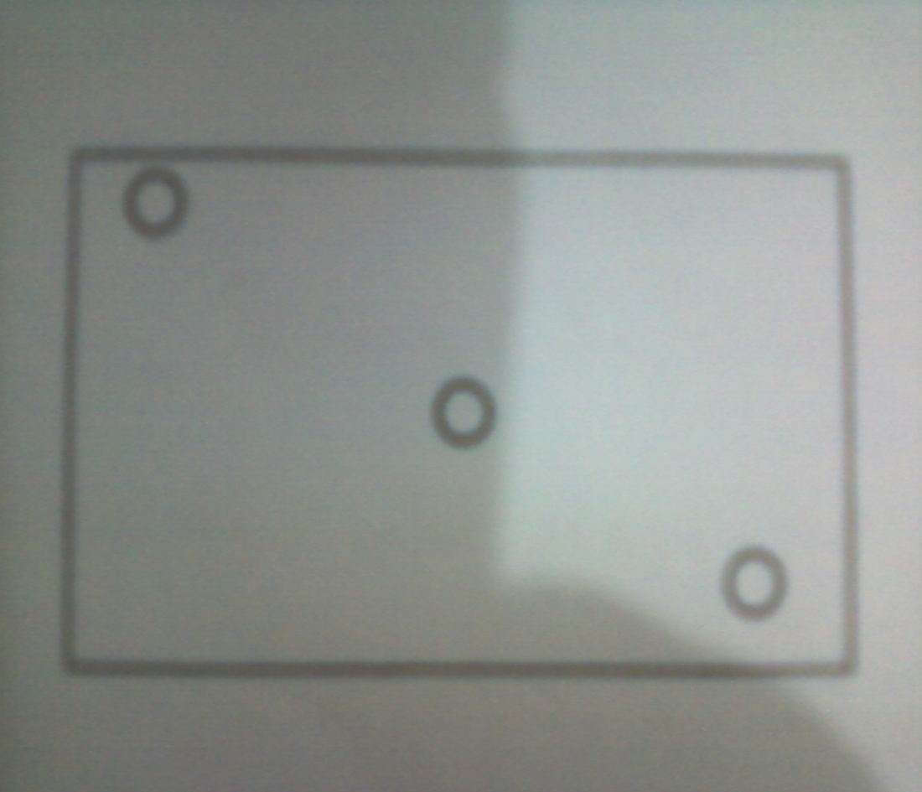
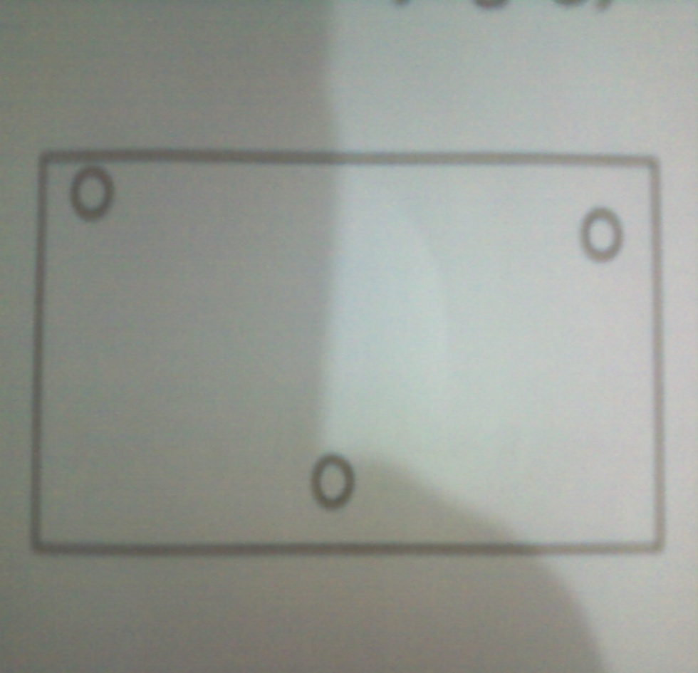
در صورت محدودیت هزینه ها سه گمانه به یکی از حالت های زیر حفاری میشود.

Slide 18
از طرف دیگر فواصل گمانه ها نیز تا حد ممکن از
مقادیر پیشنهادی جدول زیر تجاوز نکند.
نوع پروژه | ساختمان چند طبقه | شاهراه | مجتمع های مسکونی | سدها و بندها | ساختمان صنعتی یک طبقه
فاصله گمانه ها (متر) | 30-10 | 500-250 | 500-250 | 80-40 | 60-20

Slide 19
2) عمق گمانه :
- در حفر ترانشه ها و خاکبرداری های عمیق عمق گمانه
حداقل باید 1.5 برابر عمق خاکبرداری باشد
- برای شالوده های عمیق (شمع ها) عمق گمانه 10 تا 30 متر پایین تر از کف شمع به نحوی که خاک در
محدوده تاثیر تنش های حاصل از شمع شناسایی گردد.
- برای خطوط لوله 0.5 تا 2 برابر قطر لوله از کف بستر لوله
- برای تونل حداقل به اندازه قطر تونل در زیر کف تونل
-برای خاکریزها حداقل برابر ارتفاع خاکریز

Slide 20
روشهای گمانه زنی :
1- حفر چاهک دستی
این چاهک ها معمولا توسط مقنی و با کمک وسایل دستی حفاری میشوند .عمق آنها
معمولا 15 تا 20 متر می باشد.

Slide 21
2-حفر گمانه با استفاده از مته های مارپیچ (دستی و ماشینی )
ساده ترین روش گمانه زنی است.کاربرد این مته ها در راهها و ساختمانهای سبک است و عمق پیشروی آنها 3 تا 5 متر است.نوع ماشینی ؛60 تا 70 متر .

Slide 22
مته های مارپیچ در دو نوع با محور تو خالی و محور توپر وجود دارند.در حالت استفاده از مته با محور توخالی ، در نوک مته یک کلاهک وجود دارد که توسط میله حفاری می توان ان را از ته گمانه بیرون کشید و لازم نیست مته از گمانه بیرون کشیده شود.

Slide 23
3- حفاری درونی :
در این روش سر مته هایی که به سر میله حفاری نصب شده اند با سرعت زیادی دوران کرده و خاک و سنگ موجود در نوک سرمته را بریده ، آسیاب کرده و در عمق نفوذ میکند.از حفاری دورانی میتوان در ماسه ، رس و سنگ استفاده کرد.در حین حفاری آب یا گل حفاری تحت فشار از طریق میله مته به سمت سر مته فرستاده میشود .این آب در برگشت به سمت بالا محصولات بدست آمده از حفاری را به سطح زمین می آورد .گمانه های حفر شد به وسیله این روش قطری بین 50 تا 200 میلیمتر دارند

Slide 24
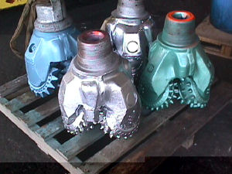
3- حفاری پرکاشن
در این روش با بلند کردن و رها کردن یک سر مته سنگین ، ته گمانه خرد شده و محصولات حفاری با تزریق آب به سطح زمین آورده می شود.

Slide 25
و اما نكات اجرایی زیرسازی پی :
قبل از شرح مختصر مراحل ساخت پی، باید توجه داشت كه ابتدا نقشه فونداسیون را روی زمین پیاده كرد و برای پیاده كردن دقیق آن بایستی جزییات لازم در نقشه مشخص گردیده باشد.

Slide 26
از جمله سازه به شكل یك شبكه متشكل از محورهای عمود بر هم تقسیم شده باشد و موقعیت محورهای مزبور نسبت به محورها یا نقاط مشخصی نظیر محور جاده، بر زمین بر ساختمان مجاور و غیره تعیین شده باشد. (معمولاً محورهای یك امتداد با اعداد 3،2،1 و... شماره گذاری می شوند و محورهای امتداد دیگر با حروف C-B-A و... مشخص می گردند(. همچنین باید توجه داشت ستونها و فونداسیونهایی را كه وضعیت مشابهی از نظر بار وارد شده دارند، با علامت یكسان نشان می دهند : ستون را با حرف C و فونداسیون را با حرف F نشان میدهند.

Slide 27
ترسیم مقاطع و نوشتن رقوم زیر فونداسیون، رقوم روی فونداسیون، ارتفاع قسمت های محتلف پی، مشخصات بتن مگر، مشخصات بتن، نوع و قطر كلی كه برای بریدن میلگرد ها مورد نیاز است باید در نقشه مشخص باشد.

Slide 28
از بین بردن گیاهان و ناهمواری ها :
قبل از پیاده كردن نقشه روی زمین اگر زمین ناهموار بود یا دارای گیاهان و درختان باشد، باید نقاط مرتفع ناترازی كه مورد نظر است برداشته شود و محوطه از كلیه گیاهان و ریشه ها پاك گردد.

Slide 29
تعیین شمال جغرافیا یی :
سپس شمال جغرافیایی نقشه را با جهت شمال جغرافیایی محلی كه قرار است پروژه در آن اجرا شود منطبق می كنیم ( به این كار توجیه نقشه می گویند)

Slide 30
پس از این كار، یكی از محورها را (محور طولی یا عرضی ) كه موقیعت آن روی نقشه مشخص شده است، بر روی زمین، حداقل با دو میخ در ابتدا و انتها، پیاده می كنیم كه به این امتداد محور مبنا گفته می شود.
حال سایر محورهای طولی و عرضی را از روی محور مبنامشخص می كنیم (بوسیله میخ چوبی یا فلزی روی زمین) كه با دوربین تیودولیت و برایكارهای كوچك با ریسمان كار و متر و گونیا و شاقول اجرا می شود.

Slide 31
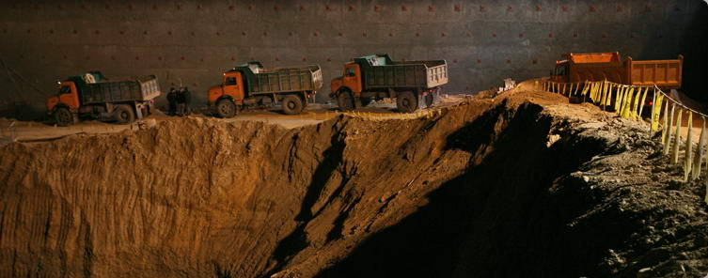
خاکبرداری :
حال اگر بخواهیم محل فونداسیون را خاكبرداری كنیم به ارتفاع خاكبرداری احتیاج داریم كه حتی اگر زمین دارای پستی و بلندی جزیی باشد، نقطه ای بصورت مبنا (B. M) باید در محوطه كارگاه مشخص شود ( این نقطه بوسیله بتنو میلگرد در نقطه ای كه دور از آسیب باشد ساخته می شود).

Slide 32
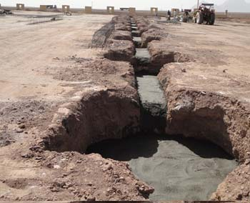
نكات فنی و اجرایی مربوط به خاكبرداری:
داشتن اطلاعات اولیه از زمین و نوع خاك از قبیل :
مقاومت فشاری نوع خاك بویژه از نظر ریزشی بودن، وضعیت آب زیرزمینی، عمق یخبندان و سایر ویژگیهای فیزیكی خاك كه با آزمایش از خاك آن محل مشخص می شود، بسیار ضروری است.

Slide 33
حفاظت جداره :
در خاكبرداری پی هنگام اجرا زیرزمین ممكن است جداره ریزش كند یا اینكه زیر پی مجاور خالی شود كه با وسایل مختلفی باید شمع بندی و حفاظت جداره صورت گیرد؛ به طوری كه مقاومت كافی در برابر بارهای وارده داشته باشد

Slide 34
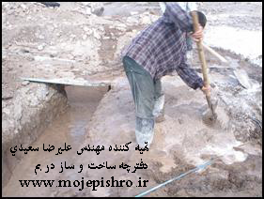
شفته ریزی :
شفته آهكی كه با دوغاب ساخته و خوب عمل‌آوری شده باشد، دارای مقاومت 7 روزه معادل 5 كیلوگرم بر سانتیمتر مربع و تاب 28 روزه حدوداً 10 كیلوگرم بر سانتیمتر مربع خواهد بود كه این مقاومت برای بستر پی ساختمان یا راه كاملاً مناسب می‌باشد.

Slide 35
نکات شفته ریزی :
1- آهک مصرفی میبایست حتما برای استفاده در شفته قبلا بصورت کامل شکفته شده باشد و پس از سرند شدن برای تهیه شفته مورد استفاده قرار بگیرد.
2- آهک باید حتما به صورت دوغاب با خاک درشت دانه مخلوط گردد .
3- بهتر است که مخلوط شفته آهک در کنار فونداسیون ساخته شود تا براحتی بتوان آن را به داخل محل خاک برداری منتقل کرد. در شکل
های بعدی اجرای صحیح و اجرای نادرست را مشاهده میکنید

Slide 36
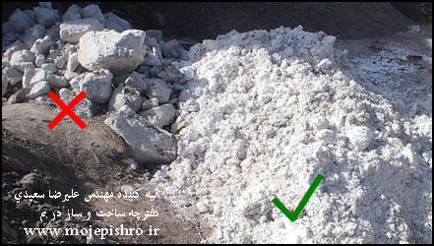

Slide 37
4- دقت شود که بتن مگر حتما پس از عمل آوری کامل شفته آهک و رسیدن آن به گیرش اولیه بر روی آن اجرا شود تا آب بتن توسط شفته جذب نشده و موجب پوکی بتن مگر نگردد .
5- توجه شود که بر روی شفته اجرا شده تا زمانی که شفته به مقاومت 5/1 کیلوگرم بر سانتیمتر مربع نرسیده است بارگذاری صورت نگیرد ( شفته آهکی زمانی به مقاومت 5/1 کیلوگرم بر متر مربع
رسیده است که اثر کفش شما پس از راه رفتن بر روی آن باقی نماند)
6- باید توجه نمود که هر چه میزان رس در خاک مصرفی برای شفته بیشتر باشد میزان آهک مصرفی نیز باید بالاتر رود.

Slide 38
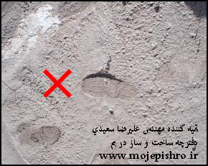

Slide 39
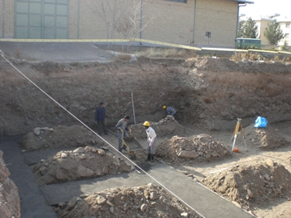
بتن مگر :
بتن مگر یا به تعریفی بتن رگلاژ کف قالبندی فونداسیون در حقیقت یک بتن با مقدار سیمان کم (100 تا 150 کیلوگرم سیمان بر مترمکعب) است که جهت آماده سازی بستر خاکبرداری شده
برای آرماتوربندی و
صفحه گذاری اجرا
میگردد.

Slide 40
توجه به نکات ذیل جهت اجرای بتن مگر الزامی است :
1- قبل از اجرای بتن مگر حتما خاک بستر را مرطوب نمایید تا آب بتن جذب خاک
نگردد و کیفیت آن پایین نیاید .
2- در صورتی که بتن مگر را بر روی شفته آهک اجرا میکنید حتما توجه داشته باشید که شفته به مقاومت 5/1 کیلوگرم بر متر مربع رسیده باشد
3- شفته آهک میبایست قبل از اجرای بتن مگر مرطوب شده باشد تا آب بتن را جذب نکند. توجه داشته باشید زمانی که آهک هنوز جذب آب داشته باشد
موجب پوکی بتن مگر میشود.

Slide 41
4- بتن مگر جهت پاکسازی کف و اجرای دقیقتر فاصله گذاری آرماتوربندی از کف انجام میگردد بنابراین به تمییز و یکنواخت بودن سطح آن دقت کنید تا آرماتوربندی بهتری داشته باشید
5- معمولا بتن مگر توسط دستگاههای مخلوط کن ( بتونیر ) کوچک ساخته میشود دقت نمایید که حداقل دو (2) دقیقه پس از اضافه کردن آب، بتن درون دستگاه به خوبی مخلوط شود و سپس مورد استفاده قرار بگیرد.
6- بعد از ریختن بتن مگر با توجه به دمای هوا حدود 10 ساعت سطح آن را مرطوب نگه دارید(با پاشیدن آب) و بعد از گذشت یک (1) روز
می توانید عملیات بعدی را شروع کنید و روی بتن مگر راه بروید.

Slide 42
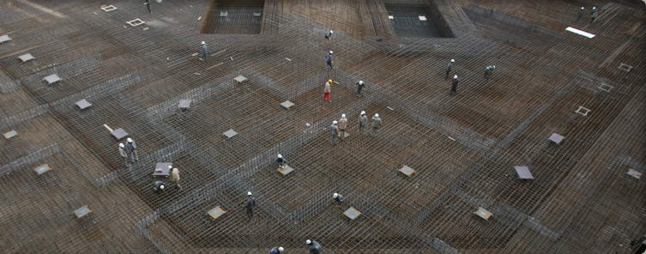
آرماتوربندی :
آرماتوربندی کاری تخصصی میباشد و دقت و نظارت جدی بر آن الزامی است. در برخی شرایط تمام مقاومت پی را آرماتورها
تامین می کنند.

Slide 43
.
ذکر چند مطلب در خصوص آشنایی با نکات اجرایی آرماتوربندی الزامی است :
1- به هیچ عنوان از آرماتورهای زنگ زده و یا آغشته به روغن نباید استفاده شود در صورت آلودگی آرماتورها به روغن یا زنگ زدگی آنها، باید قبل از اجرای آرماتوربندی به پاکسازی آنها اقدام و بعد از تایید
دستگاه نظارت به بتن ریزی اقدام گردد
2- فاصله خاموتها از یکدیگر باید حداکثر 20 سانتی متر باشند و دستگاه نظارت موظف است که در صورت عدم رعایت از سوی پیمانکار از اجرای بتن ریزی جلوگیری نماید.

Slide 44
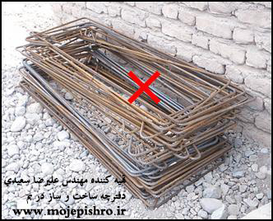
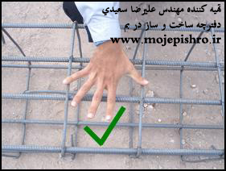

Slide 45
3- خاموتها باید بوسیله سیم آرماتوربندی به تمام میلگردهای طولی مهار شوند این امر الزامی است و میبایست توسط پیمانکار رعایت گردد و در صورت عدم توجه دستگاه نظارت موظف است از ادامه کار پیمانکار تا رفع نواقص فوق جلوگیری نماید.
4- تمام میلگردها باید توسط قیچی مخصوص بریده شود و جدا از بریدن میلگردها به کمک دستگاه هوا برش خودداری شود . توجه داشته باشید که حرارت موجب افت کیفیت میلگردها میگردد.
5- از خم کردن آرماتور در دمای پایین تر از 5 درجه سانتیگراد خودداری شود و از باز و بسته کردن خمها به منظور شکل دادن مجدد میلگردها جدا خودداری شود در صورت مشاهده چنین مواردی باید به مهندس ناظر اعلام گردد تا مطابق ضوابط اقدام شود .

Slide 46
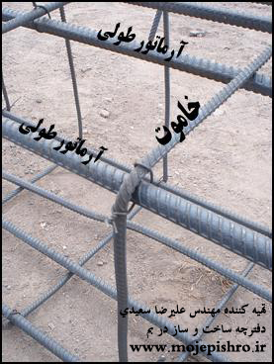
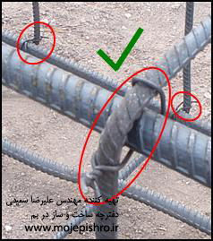
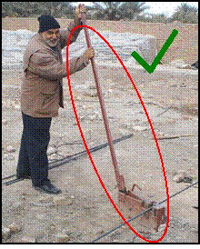

Slide 47
8- فاصله بین میلگردها تا سطح قالب بندی حداقل باید 2/5 سانتی متر باشد تا پوشش بتنی روی میلگردها دارای ضخامت مناسبی باشد و علاوه بر ایجاد پیوستگی بین بتن و میلگرد، محافظت میلگردها در برابر خوردگی و زنگ زدگی انجام شود
7- توجه داشته باشید که آرماتوربندی را که توسط مهندس ناظر تایید شده است نباید قبل از بتن ریزی تغییر داد

Slide 48
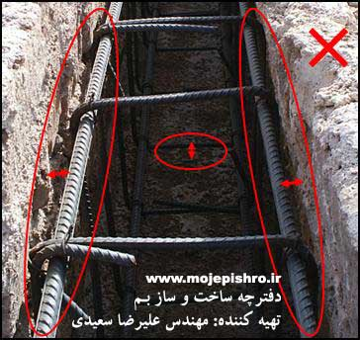
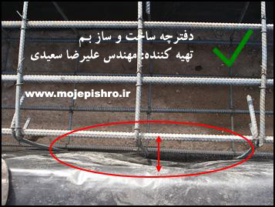

Slide 49
قالب بندی:
رعایت نکات زیر در قالب بندی برای هر چه بهتر اجرا شدن پی مفید است.
1- یکنواخت بودن آجرچینی پی و ایجاد سطح صاف و بدون خلل و فرج برای پی ها مفید و بلکه لازم است.
2- مقاومت آجر چینی، در صورتی که پشت آن خاک دستی (خاک نا مناسب) باشد اهمیت زیادی دارد چرا که نیروی خاک به سمت داخل باعث شکسته شدن قالب آجری خواهد شد.
3- همچنین درصورتی که پشت آجرچینی خالی است مقاومت قالب آجری اهمیت زیادی دارد به طوری که باید وزن بتن و نیروی لرزاندن (ویبره) بتن و وزن کارگر را تحمل کند. در صورتی که دیوار آجری در حین بتن ریزی دچار شکستگی و جابجایی شود باعث تخریب پی خواهد شد. بازسازی دیواره و توقف عملیات بتن ریزی و ایجاد پیوستگی بین بتن قدیم و جدید هزینه های زیادی به دنبال خواهد داشت.

Slide 50
5- اگر لایه سیمان کاری صورت نگرفت حتما باید روی قالب آجری یک لایه پلاستیک ضخیم و مناسب برای جلوگیری از جذب آب بتن توسط آجر کشیده شود
بیاموزیم:
قالب بندی فلزی بهترین نوع قالب بندی می باشد. البته نکات و پیش­بینی­های لازم برای استفاده از قالب فلزی از جمله، اضافه خاکبرداری برای بستن قالب، پر کردن پشت پی بعد از باز کردن قالب با پرکننده­های مناسب و دسترسی کم به قالب فلزی باعث می­شود که استفاده از قالب فلزی استقبال چندانی نداشته باشد.

Slide 51
6- در صورت نیاز و تمایل میتوان پس از گیرش اولیه بتن فونداسیون و با اطلاع مهندس ناظر ساختمان نسبت به جمع آوری قالب­بندی آجری برای استفاده مجدد آجر آن در ساختمان اقدام نمود.

Slide 52
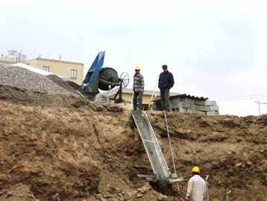
بتن ریزی :
بتن آماده توسط ماشینهای حمل بتن (میکسر) برای شما آورده میشود، توجه به نکات زیر برای اجرای یک بتن ریزی صحیح الزامی است:
1- از افزودن آب به بتن حمل شده بدون اجازه مهندس ناظر اکیداً خودداری شود. ( معمولا کارگران برای سهولت کار خود و روانی بیشتر بتن به آن آب می­افزایند
که این امر از مقاومت
بتن به شدت میکاهد لذا
توجه به این امر بسیار
دارای اهمیت میباشد.)

Slide 53
2- معمولا ً مقداری از بتن در ابتدای تخلیه از میکسر دارای دانه بندی نا مناسبی میباشد. باید دقت شود این بتن که دارای کیفیت نا مناسب جهت بتن ریزی میباشد، مورد مصرف کارهای ساختمانی قرار نگیرد.
3- قبل از بتن ریزی حتماً باید درون قالبهای فونداسیون که آرماتور گذاری شده است از خاکهای ریزشی و نخاله های ساختمانی کاملاً پاکسازی گردد

Slide 54
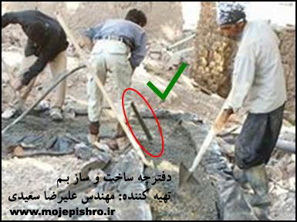
4- در زمان بتن ریزی استفاده از دستگاه ویبره الزامی است، پیمانکاران موظف هستند قبل از آغاز بتن ریزی از سلامت دستگاه ویبره خود
اطمینان حاصل نمایند .

Slide 55
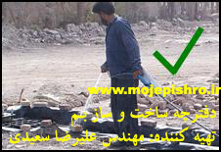
5 . برای آنکه آجرهای قالبندی فونداسیون آب شیرآبه بتن را جذب نکند استفاده از پوشش پلاستیکی (کاور) الزامی است.
6- قبل از اینکه بتن ریزی آغاز شود برای اینکه آب بتن سریعا توسط بستر خارج نشود لازم است بستر بتن­ریزی مرطوب شود، البته باید مراقب بود تا آب در کف پی جمع نشود و فقط رطوبت وجود داشته باشد.

Slide 56
نگهداری بتن پی :
بعد از آنکه بتن ریخته شد و گیرش اولیه پیدا کرد (بعد از حدود 1.5 ساعت) عملیات خاصی برای نگهداری بتن باید آغاز شود. این عملیات که به عمل­آوری یا نگهداری بتن موسوم است باعث می شود تا به مشخصات مورد نظر برای بتن که در طراحی در نظر گرفته شده است دست پیدا کنیم و مقاومت و دوام بتن را بالا ببریم.
1- تمامی مقاطعی که بتن ریزی میگردد تا 3 روز باید آب پاشی شده و تا هفت روز مرطوب نگه داشته شود. این عمل در بالا بردن کیفیت بتن بسیار حائز اهمیت است.

Slide 57
2- از مصرف بتن باقیمانده ایی که بدون نظارت مهندس ناظر با افزودن آب برای استفاده مجدد آماده میشود جدا خودداری نمایید .
3- به عنوان یک روش بسیار مناسب و مطمئن می توان از پوشش پلاستیکی که اطراف قالب می گذاریم استفاده کنیم، به این ترتیب که اطراف پلاستیک را مقداری بیشتر در نظر بگیریم و بعد از بتن­ریزی لبه های پلاستیک را روی بتن برگردانیم.

Slide 58
پایان

